Slide 1
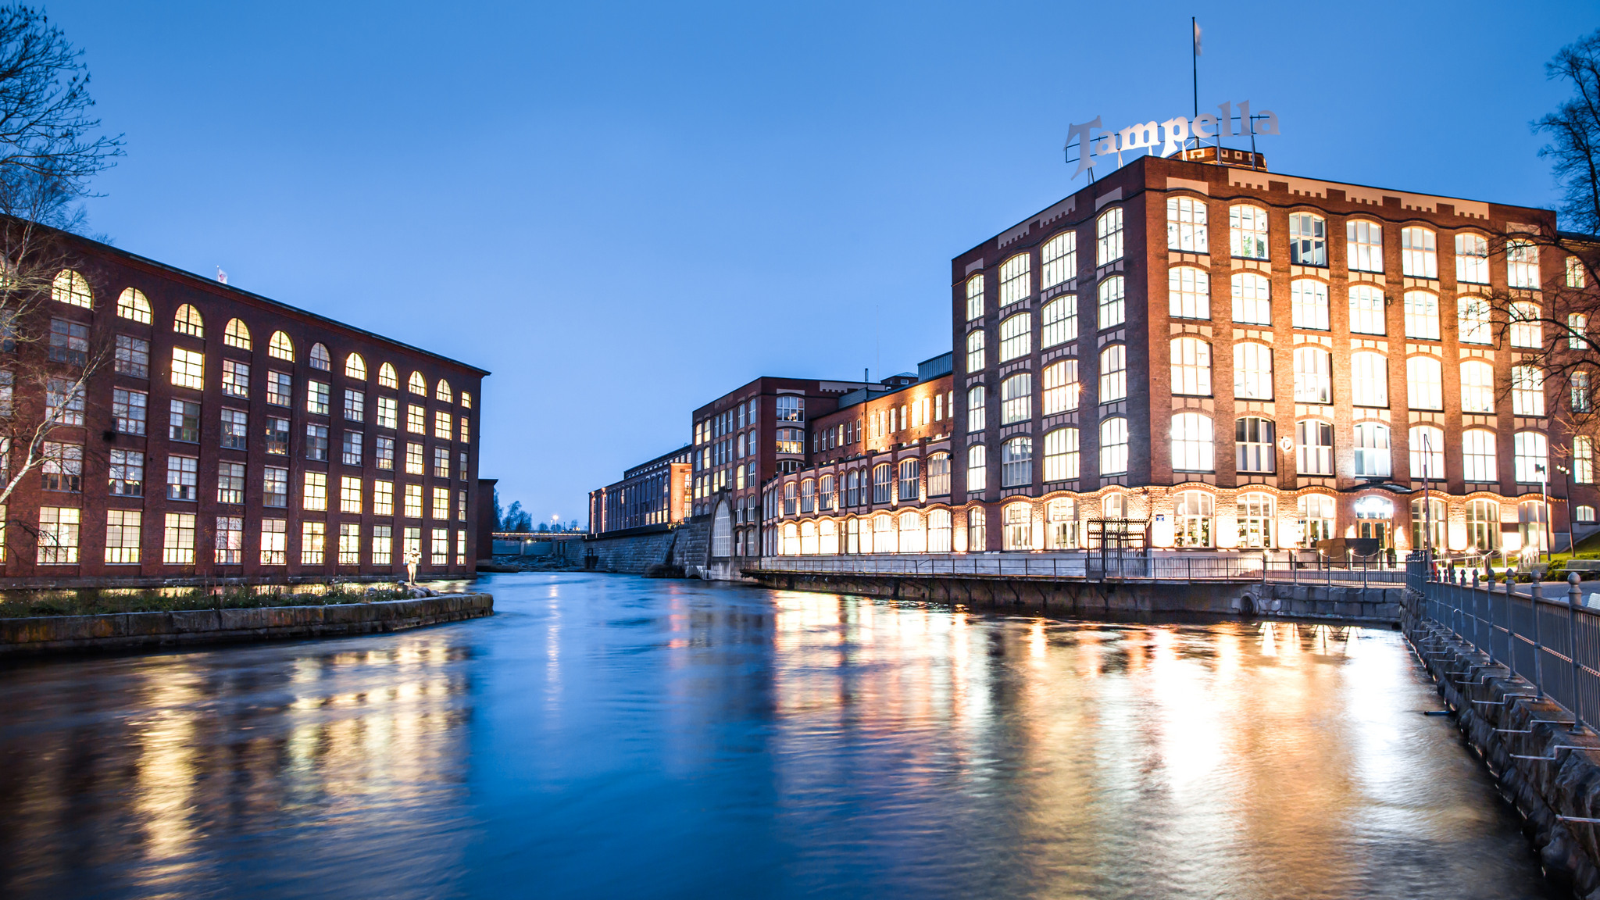

Huoltajatilaisuus 25.10.
Koulupolkumuutokset Kämmenniemen, Sammon,
Lamminrahkan ja Takahuhdin koulupoluilla
Varhaiskasvatus ja esiopetus
Perusopetus
Kuva: Visit Tampere / Laura Vanzo

Slide 2
Taustatietoja
Palveluverkkosuunnitelma 2018
  Toteutetaan Ojalan pienten lasten yksikkö (esiopetus ja varhaiskasvatus sekä vuosiluokat 1-2). Valmistumassa elokuussa 2024.
Takahuhdin koulupolun oppilasmäärän kasvu
Oppilaaksioton koulupolkurajoja päivitetään alueiden kasvun ja rakentamisen myötä

Slide 3
Palveluverkon suunnittelua ohjanneet periaatteet
Palvelujen hyvä saavutettavuus
  pienempien lasten (varhaiskasvatus sekä esi- ja alkuopetus) palvelut pyritään tarjoamaan lähipalveluna
  hyvä saavutettavuus kävely- ja pyörätietä pitkin
  uudet kohteet suunnitellaan hyvien julkisten kulkureittien varrelle tai läheisyyteen
2. Alueellinen tasavertaisuus
  varhaiskasvatuksen ja perusopetuksen palveluverkko on tasavertainen eri puolilla kaupunkia
  lukiot ovat keskitettyä palveluja ja niihin on vapaa hakeutumisoikeus
  palveluverkkoa ei voi suunnitella yksittäisten kohteiden kautta, vaan laajempina alueellisina kokonaisuuksina
3. Muuttuva väestömäärä ja palvelutarpeessa tapahtuvat muutokset
  tilojen monikäyttöisyys/muuntojoustavuus mahdollistaa nopean reagoimisen muuttuviin tarpeisiin
4. Kustannustehokas ja joustava palveluverkko
  suuremmat yksikkökoot sekä eri palveluiden keskittäminen samaan yksikköön. Tavoiteltavat yksikkökoot (uudet rakennukset): - päiväkodit väh. 160 lasta - pienten lasten yksiköt väh. 200 lasta - yhtenäiskoulut väh. 1000 oppilasta ja - lukiot 600–850 opiskelijaa
  kannattava talouden ja toiminnan näkökulmasta
  luovutaan pienistä ja huonokuntoisista yksiköistä - koulun vähimmäiskoko 150 oppilasta ja päiväkodin 80 lasta
  yksiköiden määrä vähenee hallitusti, mutta oppimisympäristöjen laatu paranee uusien isompien yksiköiden myötä - koulurakentamisessa lähtökohtana yhtenäiskoulut (0–9 lk) ja täydentävänä pienten lasten yksiköt (0–2 lk + päiväkoti)

Slide 4
Suunnitellut muutokset
Kaupunkiin muodostuu uusi Lamminrahkan koulupolku. Ojalan pienten lasten yksiköstä ohjaudutaan kolmannelle vuosiluokalle Lamminrahkan koulukeskukseen. Opetuksenjärjestäjänä siellä toimii Kangasalan kunta.
Atalan koulu on jatkossa osa Sammon koulupolkua=oppilaat siirtyvät seitsemännelle vuosiluokalle Sammon kouluun
Kämmenniemen, Takahuhdin ja Sammon koulupolkujen rajoja päivitetään

Slide 5
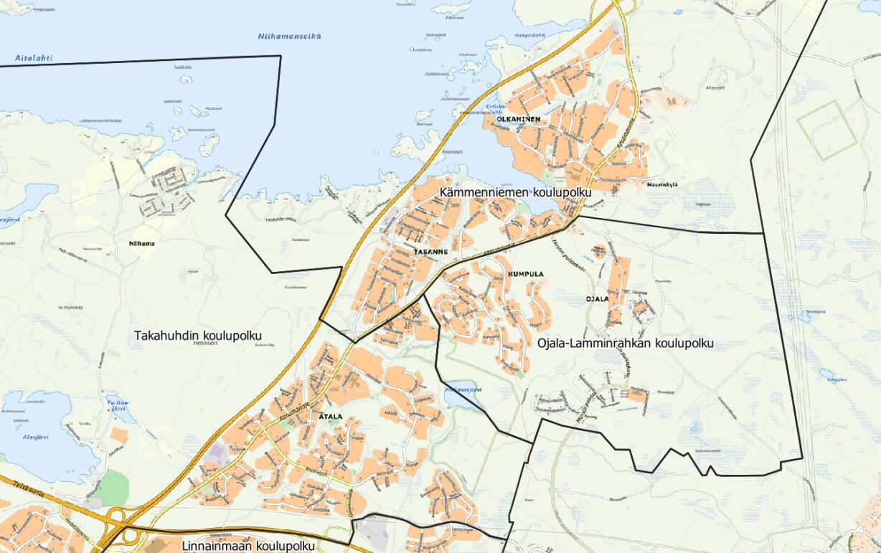
Uudet koulupolkurajat
(päivitetty tilaisuuden jälkeen keskustelun ja palautteen perusteella)

Slide 6
Lapsivaikutusten arviointi
= Lapsiin ja nuoriin vaikuttavien päätösten vaikutusten arviointia.
Lapsivaikutusten arvioinnilla pyritään tuomaan esiin päätöksen vaikutukset lapsiin ja nuoriin
Lisää päätöksenteon läpinäkyvyyttä, lasten osallisuutta ja edistää lapsen oikeuksien toteutumista
Tavoitteena on selvittää, mikä päätösvaihtoehdoista on lapsen edun kannalta parhain ja tunnistaa jo varhaisessa vaiheessa mahdollisia päätöksestä aiheutuvia kielteisiä vaikutuksia lapsiin ja heidän perheisiinsä

Slide 8
Päätöksenteko
Kasvatus- ja opetuslautakunta päättää oppilaaksioton periaatteista ja koulupolkurajoista kokouksessaan tiistaina 14.11.2023

Slide 9

Kiitos!
Kuva: Visit Tampere / Laura Vanzo

